Slide 1

Conceitos Gerais sobre Árvores
Algoritmos de Alta Performance
PROFa. PATRÍCIA MAGNA - profpatricia.magna@fiap.com.br

Slide 2
Definição
Árvores são estruturas de dados bidimensionais que são usadas para armazenar dados, de forma a permitir a busca e recuperação de informação mais eficiente do que em listas lineares.
A
B
C
D
E
F
G

Slide 3
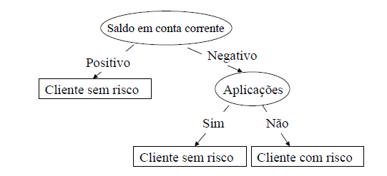
Aplicação de Árvore: machine learning
Árvores de Decisão
As Árvores de Decisão são um dos modelos mais práticos e mais usados em inferência indutiva. Este método representa funções como árvores de decisão. Estas árvores são treinadas de acordo com um conjunto de treino (exemplos previamente classificados) e posteriormente, outros exemplos são classificados de acordo com essa mesma árvore.

Slide 4
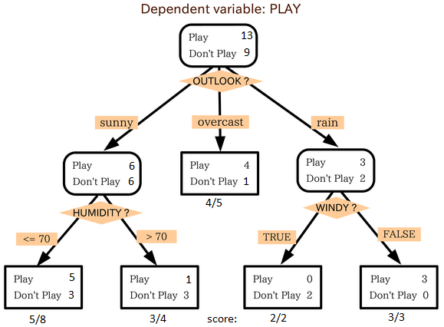
Aplicação de Árvore: machine learning

Slide 5
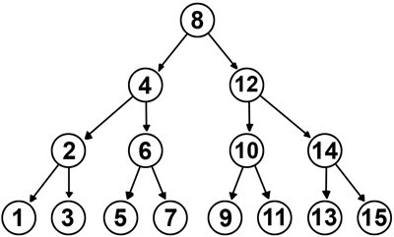
Aplicação de Árvore: Busca Binária
1 | 2 | 3 | 4 | 5 | 6 | 7 | 8 | 9 | 10 | 11 | 12 | 13 | 14 | 15

Slide 6
Como utilizar Árvores na computação?
Inicialmente, precisamos convencionar termos usados para manipular o tipo de dado ÁRVORES
A
B
C
D
E
F
G

Slide 7
Árvores - Definição
Conjunto finito e não vazio de elementos, no qual um elemento é chamado de RAIZ e os elementos restantes são particionados em m>=0 subconjuntos disjuntos, cada um dos quais sendo uma árvore em si mesmo.
Cada elemento numa árvore é chamado NÓ.
Um nó sem sub-árvores chama-se FOLHA.

Slide 8
Exemplo Árvore
A
B
C
D
E
F
G

Slide 9
Árvores - Conceitos
Cada nó pode ser a raiz de uma árvore com zero ou mais sub-árvores.
Se X é a raiz de uma árvore e Y é a raiz de sua sub-árvore direita ou esquerda, então X é o PAI de Y e Y é o FILHO de X.

Slide 10
Árvores – Exemplo 1
RAIZ da árvore
Nós: A, B, C, D, E, F, G
A
FOLHAS: E,F,C,G
FILHOS DE A
B
C
D
FILHO DE D
E
F
FILHOS DE B
G

Slide 11
Árvores - Conceitos
O nó X é um ANCESTRAL do nó Y (e Y é DESCENDENTE de X) se X for o PAI de Y ou então se X for o PAI de algum ANCESTRAL de Y.
Dois nós são IRMÃOS se forem filhos do mesmo pai.
Os nós Y1, Y2, ...Yj são irmãos e se o nó Z é filho de Y1 então Y2,...Yj são TIOs de Z.

Slide 12
Árvores – Exemplo 2
TIOS de F e E
ANCESTRAIS DE G
A
C
D
B
NÓS IRMÃOS
DESCENDENTES DE A
G
F
E

Slide 13
Árvores - Conceitos
O NÍVEL de um nó X é definido como segue:
  a RAIZ tem nível 1
  o nível de qualquer outro nó é um nível a mais que o nível de seu PAI.
A PROFUNDIDADE de uma árvore significa o nível máximo de qualquer FOLHA na árvore (equivale ao tamanho do percurso mais distante da RAIZ até qualquer FOLHA).

Slide 14
Árvores – Exemplo 3
NÍVEL 1
A
NÍVEL 2
B
C
D
E
F
G
H
I
J
K
L
NÍVEL 3
M
N
O
NÍVEL 4
PROFUNDIDADE: 5
P
NÍVEL 5

Slide 15
Árvores - Conceitos
O GRAU (ou GRAU DE SAÍDA) de um nó numa árvore é o número de seus FILHOS.
O GRAU da árvore é o máximo entre os graus de seus nós.

Slide 16
Árvores – Exemplo 3
A
B
C
D
E
F
G
H
I
J
K
L
GRAU DE A: 4
GRAU DE B: 3
GRAU DE C: 0
GRAU DE M: 1
...
Grau da arvore:4
M
N
O
P

Slide 17
Árvores – Exemplo 4
NÍVEL 1
A
NÍVEL 2
D
B
C
NÍVEL 3
E
F
G
H
I
GRAU DE A: 3
GRAU DE B: 4
GRAU DE C: 1
GRAU DE E: 0
Grau da arvore:4
NÍVEL 4
J
K
L
PROUNDIDADE: 4

Slide 18
Tenenbaum, A.M. e outros - Estruturas de Dados usando C. Makron Books do Brasil Editora Ltda, SP.
PEREIRA, S. L. Estrutura de Dados Fundamentais. São Paulo: Érica.
FORBELLONE, A.L.V. & EBERSPÄCHER, H.F. – Lógica de Programação: A Construção de Algoritmos e Estruturas de Dados. Makron Books, São Paulo, SP
ASCENCIO,A.F.G e ARAÚJO, G.S. – Estruturas de Dados: Algoritmos, Análise da Complexidade e Implementação em JAVA e C/C++

Slide 19
Copyright © 2023
Profa. Patrícia Magna
Todos direitos reservados. Reprodução ou divulgação total ou parcial deste documento é expressamente proibido sem o consentimento formal, por escrito, dos professores.

